Slide 1
Chronická renální insuficience
MUDr. J. Hanuš, II. interní klinika FN U sv. Anny

Slide 2
Terminologické minimum
CKD
X
ESRD
CHRI
X
CHSL

Slide 3
Definice CKD
Abnormalita ledvinné STRUKTURY nebo FUNKCE trvající déle než 3 měsíce, která má dopad na zdraví člověka
Abnormalita zahrnuje alespoň jedno z následujících
Odhadované GF
Albuminurie
Elektrolytové a další abnormity (tubul. funkce)
Morfologie (zobrazovací metody, histologie)
St. p. transplantaci ledviny
Nálezu v moč. sedimentu

Slide 4
Klasifikace CKD
GFR
Albuminurie
PŘÍČINA !!! (CKD není choroba sama o sobě)

Slide 5
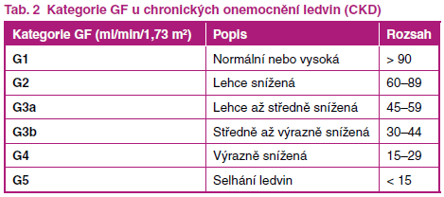
Klasifikace CKD
Podle GFR

Slide 6
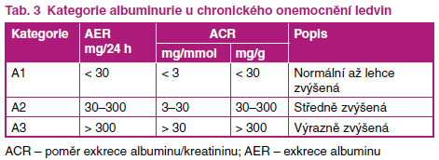
Klasifikace CKD
Podle albuminurie

Slide 7
Klasifikace CKD
Podle příčiny !!!
diabetes mellitus 2. typu
vaskulární příčiny (arteriální hypertenze, ateroskleróza)
onemocnění glomerulů
intersticiální nefritidy
dědičné nefropatie ( PCHLAD)
diabetes mellitus 1. typu
neznámá – cca 10 %

Slide 8
Progrese CKD
Faktory neovlivnitelné
Typ onemocnění ledvin
Věk
Pohlaví
Etnické faktory
Genetika
Rodinná anamnéza
Faktory ovlivnitelné
Hypertenze
Glykemie (diabetes mellitus)
Dietní zvyklosti – příjem bílkovin
Anémie
Metabolický syndrom
Krevní lipidy
Obezita
Hyperurikemie
Kouření

Slide 9
Klinický obraz
POZDNÍ:
únava
bolesti hlavy
svědění kůže
změny kožního koloritu
„urémie“:
nauzea a zvracení, váhový úbytek,
pokles diurézy a známky uremické encefalopatie (porucha vědomí, křeče)
urémie = uremický syndrom X hyperazotémie
ČASNÉ:
nespecifické
sklon k polyurii
zvýšení TK
otoky
dyskomfort v bedrech.

Slide 10
Změny vnitřního prostředí
Chronická renální insuficience (pokles GF na 50-20%)
dusíkaté látky – zvýšeny vždy
vodní hospodářství
elektrolyty
acidobazická rovnováha
pacient není přímo ohrožen na životě
th. je konzervativní
}
NORMA ⬄ PORUCHA   adapt. fce tubulů nesprávná Th správná Th zátěž

Slide 11
Změny vnitřního prostředí
Chronické selhání ledvin ( pokles GF ‹ 10% normy)
Změna vnitřního prostředí neslučitelná se životem (bez RRT)
dusíkaté látky – vysoké
vodní hospodářství – převodnění
elektrolyty – K, P, Ca
acidobazická rovnováha -metabolická acidóza
pacient ohrožen na životě
léčba – náhrada funkce ledvin

Slide 12
Terapie CHRI
Hypertenze ( RAAS, CaB, diuretika, BB)
Anémie (erytropoetin, substituce Fe, vit. B12, folátů)
Kalciumfosfátový metabolismus (vit. D – aktivní formy,vazače P)
Elektrolyty ( restrikce kalia v dietě)
Převodnění (diuretika, restrikce tekutin)
Hyperurikémie (inh. xanthinoxidázy)
+ LÉČBA ZÁKLADNÍHO ONEMOCNĚNÍ !!!

Slide 13
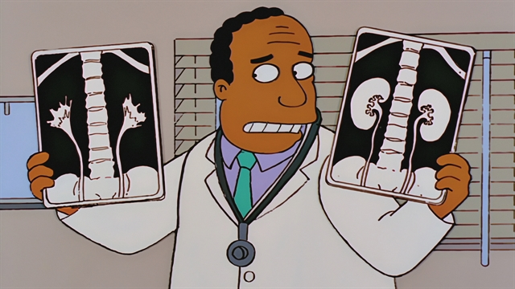

Slide 14
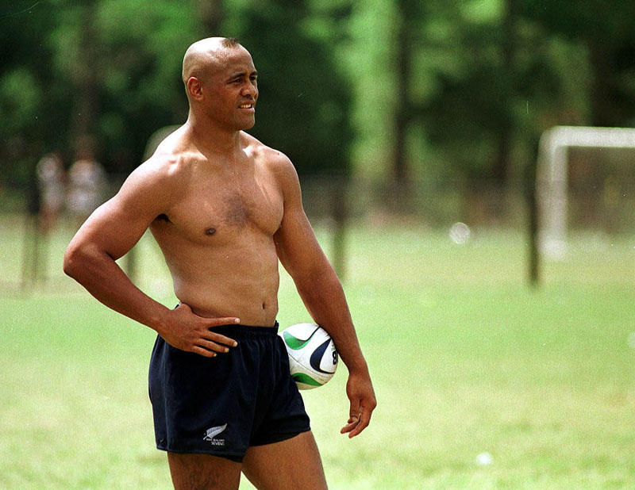

Slide 15
Jonah Tali Lomu (12 May 1975 – 18 November 2015)
Nejmladší All Black
Nejvíce položených pětek v mezinárodních zápasech
Nefrotický syndrom od r. 1995
Hemodialýza od 2003
Transplantace 2004
Náhlá srdeční smrt 2015

Slide 17
Dopady CKD individuální/týmové
10x vyšší kardiovaskulární mortalita při selhání ledvin
2-3x vyšš kardiovaskulární mortalita od CKD 3
KV mortalita koreluje i s proteinurií
1-2 promile dialyzovaných v populaci
2-3% nákladů na zdravotní péči

